Slide 1
SESLE KONTROL EDİLEN AKILLI ASİSTAN TASARIMI
HAZIRLAYANLAR
Ekrem Tarık YETGİN
yetgintarikk@gmail.com
Göktürk GÖÇEN
qgokturk@gmail.com
PROJE DANIŞMANI
Prof. Dr. Aydoğan SAVRAN

Slide 2
Projenin amacı
Mevcut sesli asistanlar yüksek ücretli, internete bağımlı ve şirket kontrolünde çalışmaktadırlar.
Projemizin amacı bu sesli asistanlara daha basit ve kompakt bir sistem sunmaktır.
Bu amaç doğrultusunda kullandığımız tüm yazılımlar açık kaynaklı olup hiçbir sisteme bağımlı olmamaktadır.

Slide 3
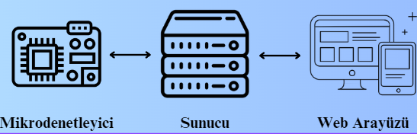
Sistemin yapısı
Mikrodenetleyici:
Ses ve sensör verisini sunucuya gönderir.
Sunucudan gelen komutlara göre pin ayarlamalarını yapar.
Sunucu:
Sesi metine çevirir.
Mikrodenetleyiciye komut gönderir.
Web arayüzünü sağlar.
Web Arayüzü:
Bağlı cihazların durumunu görüntüleyip değiştirebilmeyi sağlar.

Slide 4
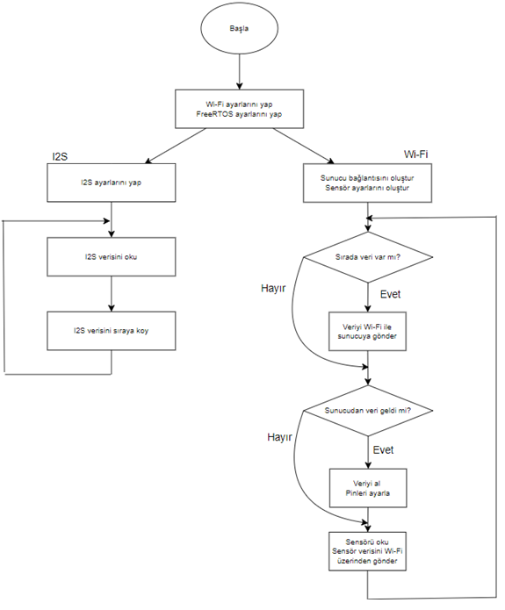
Mikrodenetleyici
Pin ayarlamalarının yapıldığı bölümdür.
Mikrofonla ses girişi alır.
Sensör verisi toplar.
Hepsini sunucuya gönderir.

Slide 5
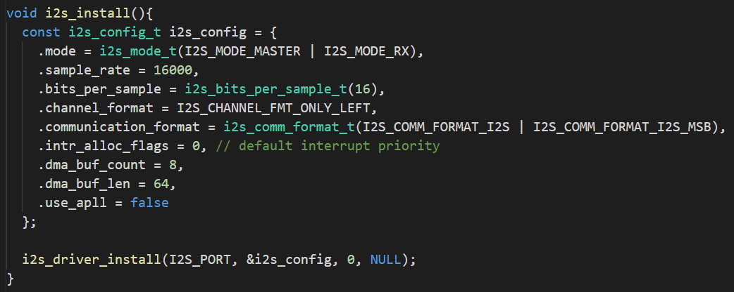
Mikrofon
Mikrofon olarak INMP441 Mems mikrofon kullanılmıştır.
Ses giriş protokolü olarak I2S protokolü kullanılmıştır.
Ses girişi 16 KHz, tek kanal, örnekleme başına 2 Bayt olarak sağlanmıştır.

Slide 6
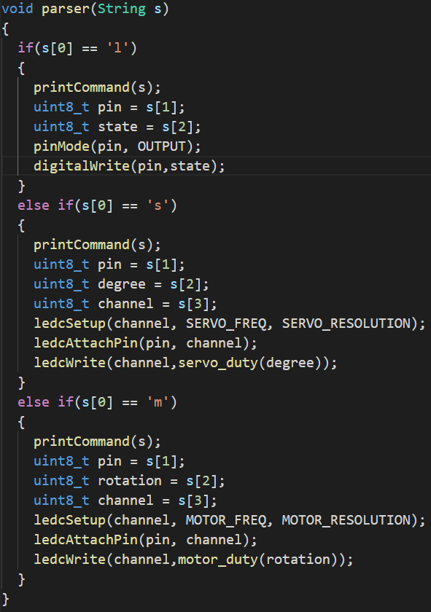
Pin ayarlarının yapılması
Pin ayarları için sunucudan 4 Baytlık veri gelmesi yeterlidir.
1. Bayt : pin tipi
2. Bayt : pin sayısı
3. Bayt : pin değeri
4. Bayt : kanal numarası
Ör : (‘l’, 2, 1, 0) -> 2. pindeki ledi açık konuma getir.
Ör : (‘s’, 27, 90, 0) -> 27. pindeki servoyu 90 dereceye getir.

Slide 7
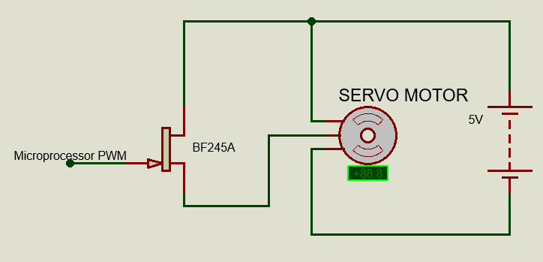
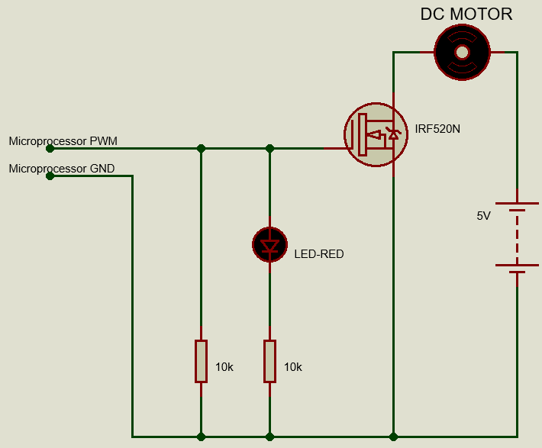
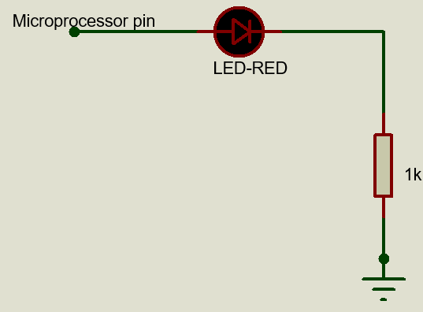
Modül Bağlantıları

Slide 8
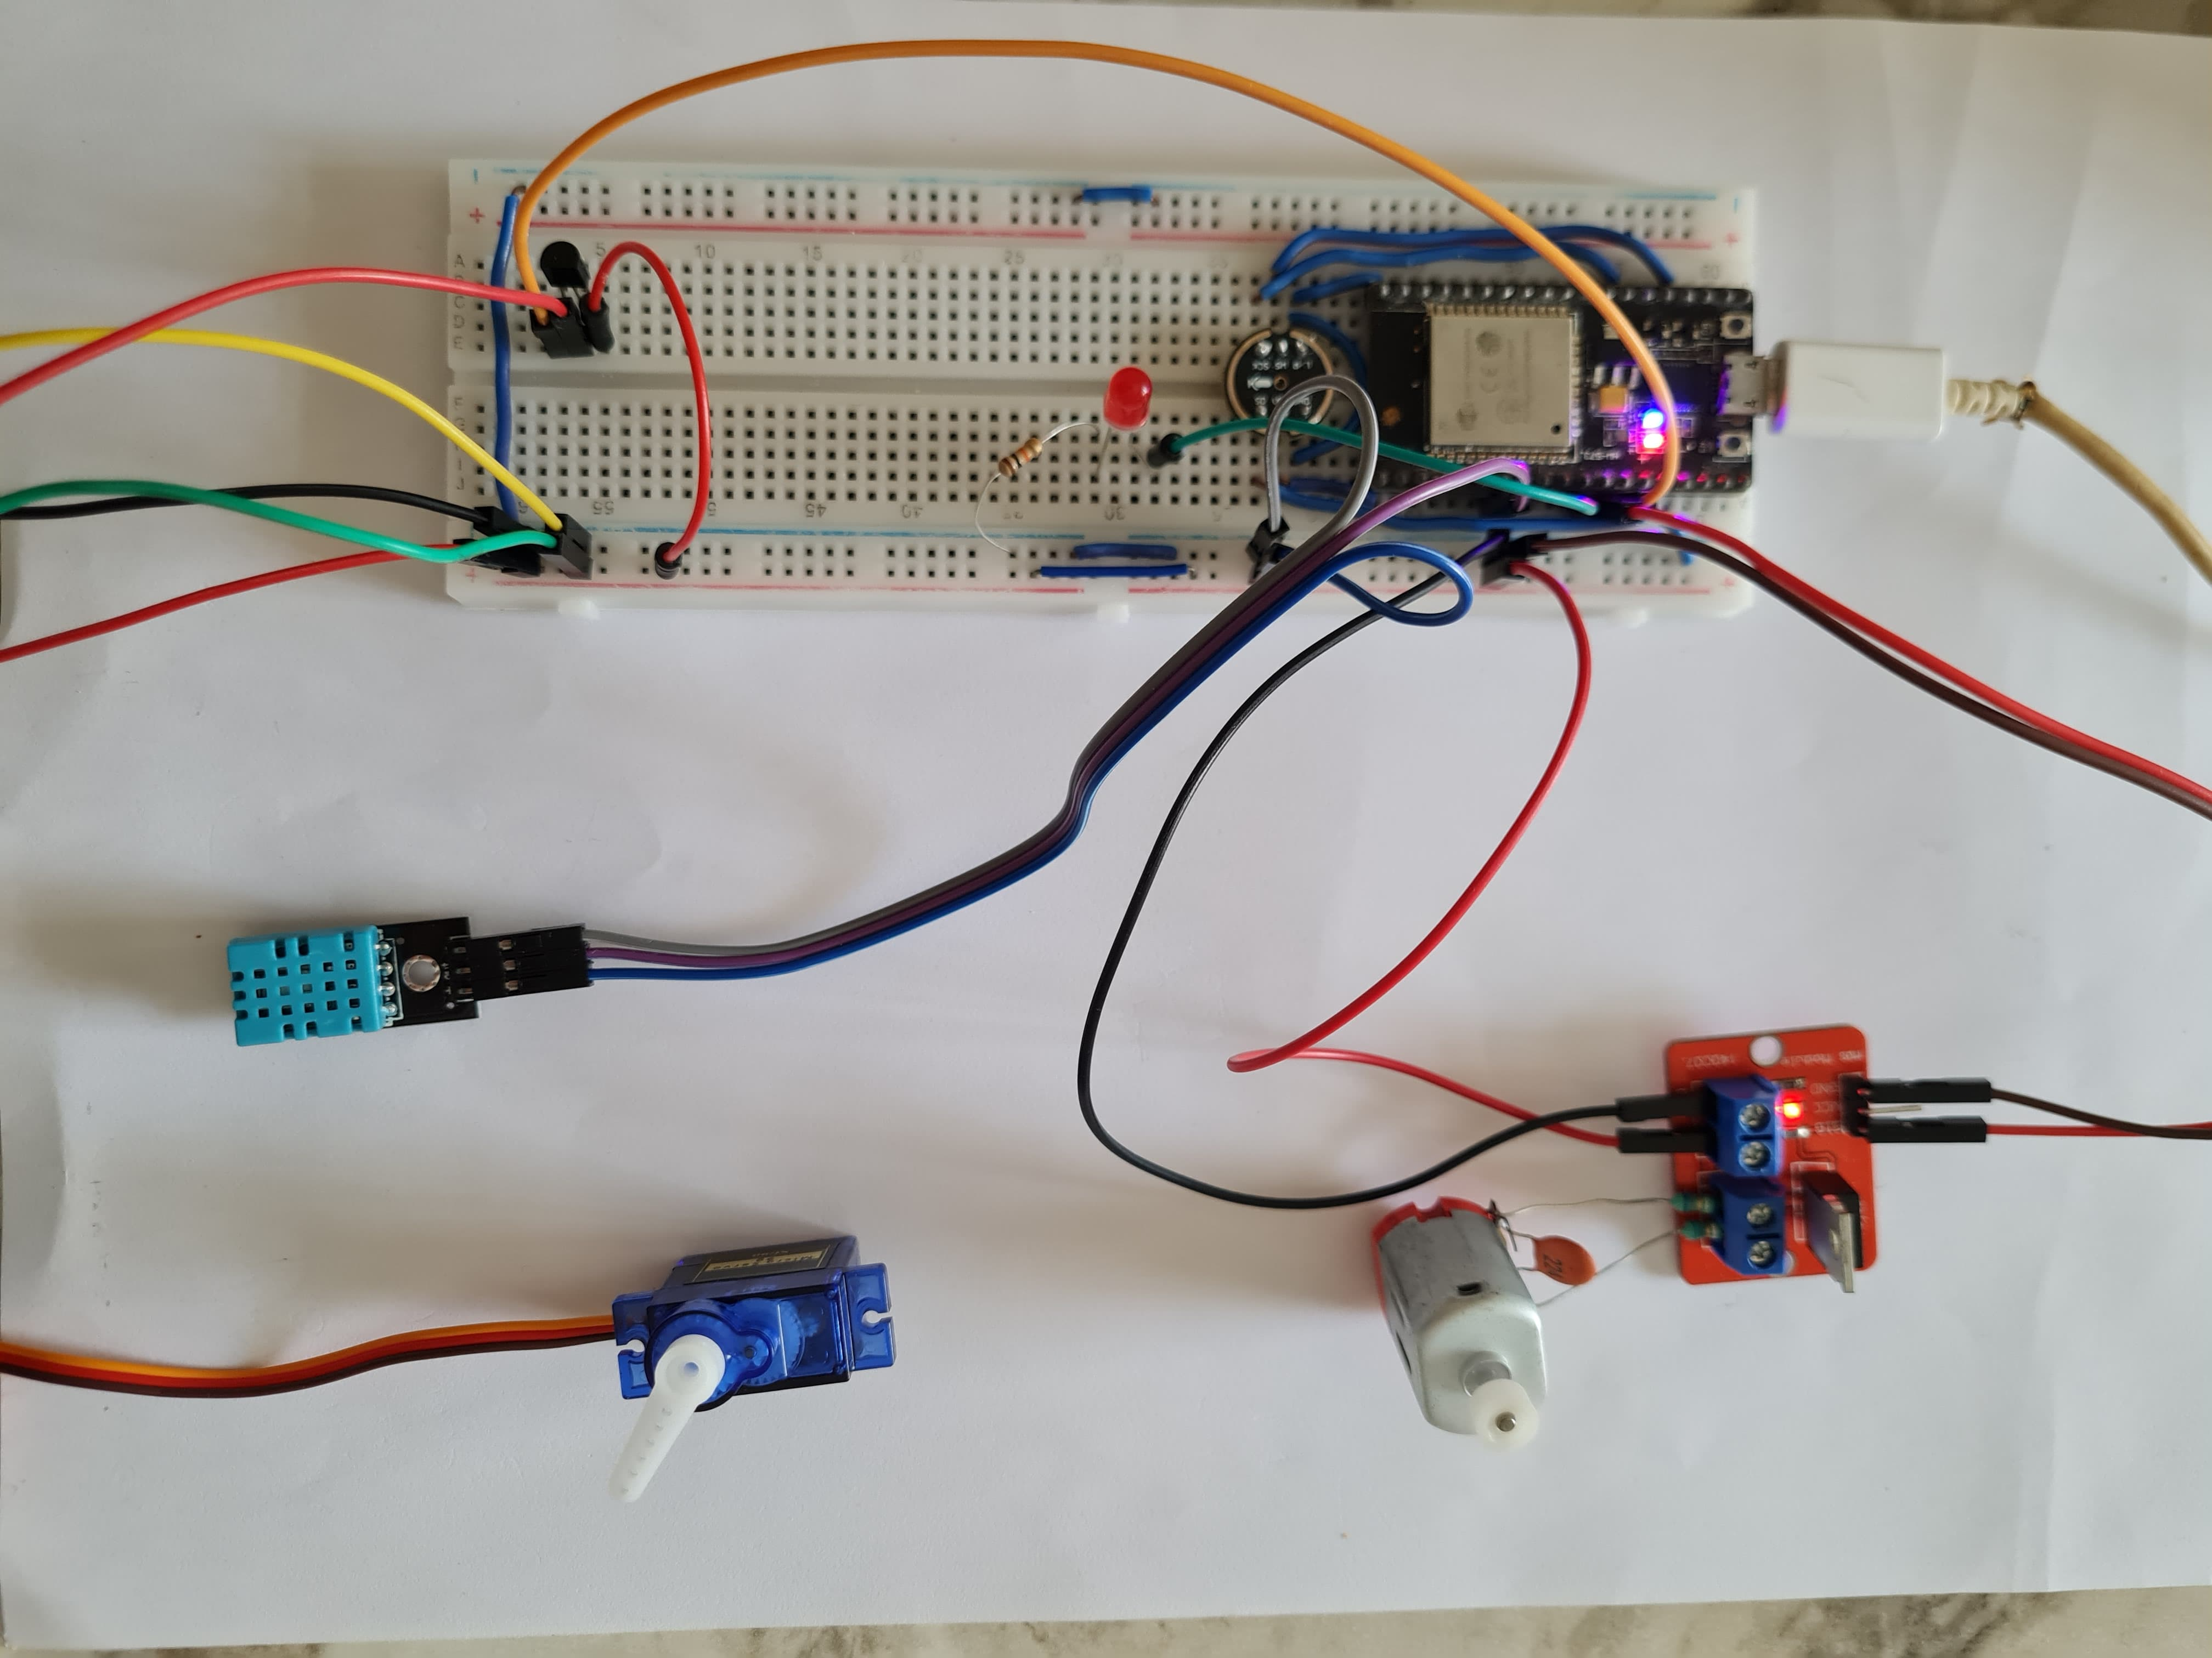
Kırmızı led
Sensör
Mavi led
Servo Motor
DC Motor

Slide 9
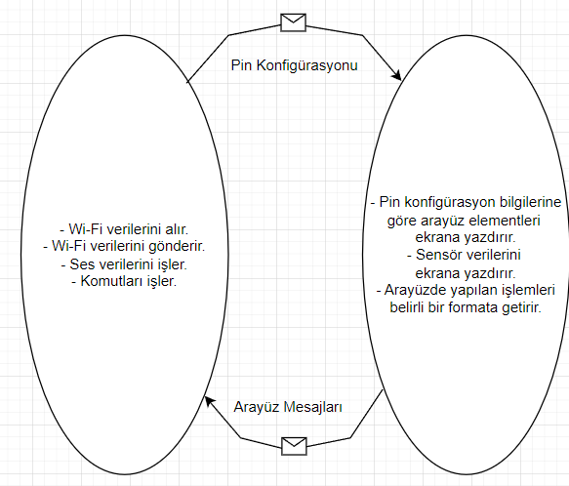
Sunucu
Mikrodenetleyiciden gelen ses verisini toplar.
Sesi metine dönüştürür.
Bu metin çıktısını kayıtlı komutlarla eşleştirir.
Eşleşme olması durumunda konfigürasyon komutunu oluşturarak mikrodenetleyiciye gönderir.
Web arayüzünü sağlar.
Web arayüzünden gelen komutları işleyerek mikrodenetleyiciye gönderir.

Slide 10
Gelen verinin işlenmesi
Öncelikle gelen veri sensör veya ses olarak ayrılır.
Sensör verisi gelmişse web arayüzüne yazdırılır.
Ses verisi gelmişse belirli bir süre toplanarak anlamlı bir ses verisi elde edilir.
Daha sonra bu ses verisi metne dönüştürülerek komut karşılığı çıkarılır.

Slide 11
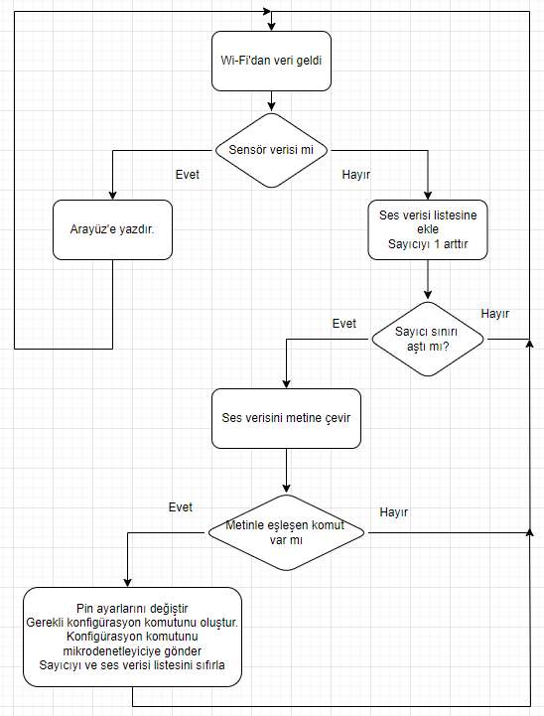
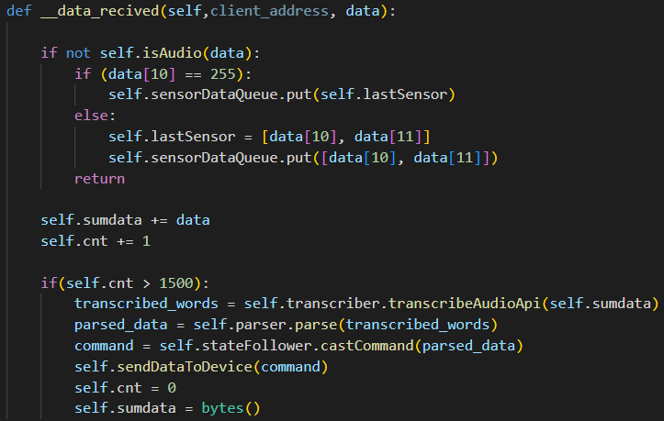
Gelen verinin işlenmesi

Slide 12
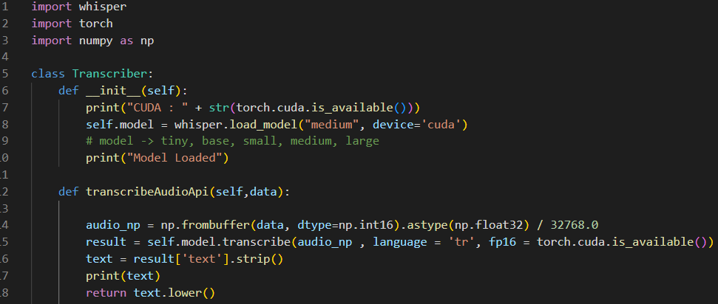
Ses verisinin metine dönüştürülmesi

Slide 13
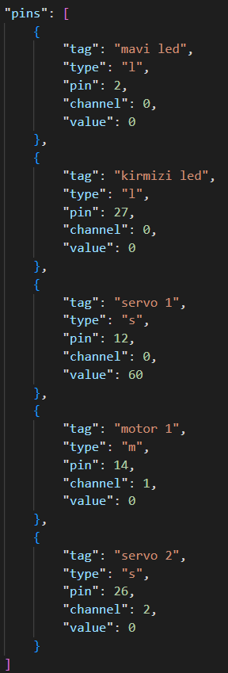
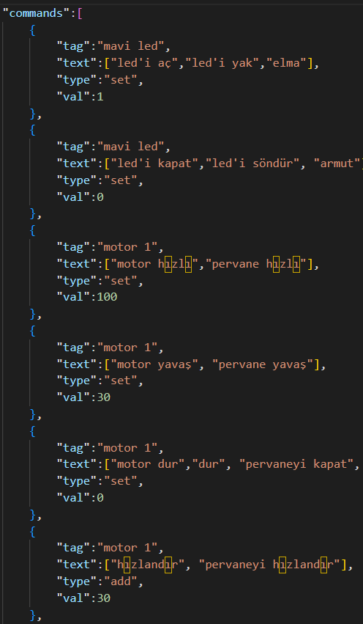
Komut formatı
Komutların ve pinlerin ilişkisi aynı «tag» etiketine sahip olmasıyla sağlanır.
Sesli komut, komut metnini içerdiği zaman aynı etiketteki pin değeri set veya add olmak üzere 2 çeşitte ayarlanır.
Bu ayarlama sonucunda gerekli konfigürasyon komutu oluşturularak mikrodenetleyiciye gönderilebilir.

Slide 14

Web arayüzünün oluşturulması
Web sunucusunun sağlanmasında Flask kullanılmıştır.
Flask, Python ile yazılmış bir web kütüphanesidir.
Basit ve esnek bir yapıya sahiptir.
Modüler yapısıyla bir çok 3. parti kütüphane ile birlikte çalışabilir.
Kendi bünyesinde HTTP protokolünün gereksinimlerini karşılar.

Slide 15
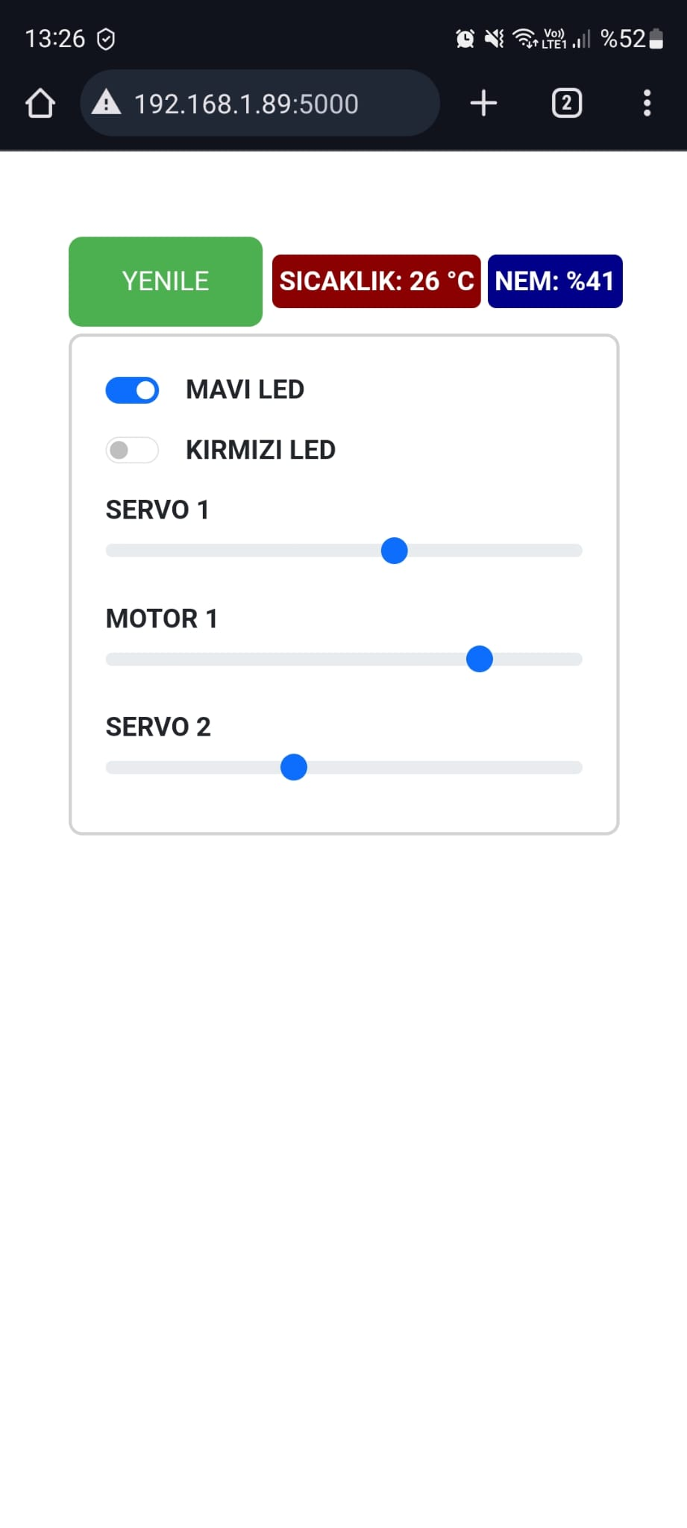
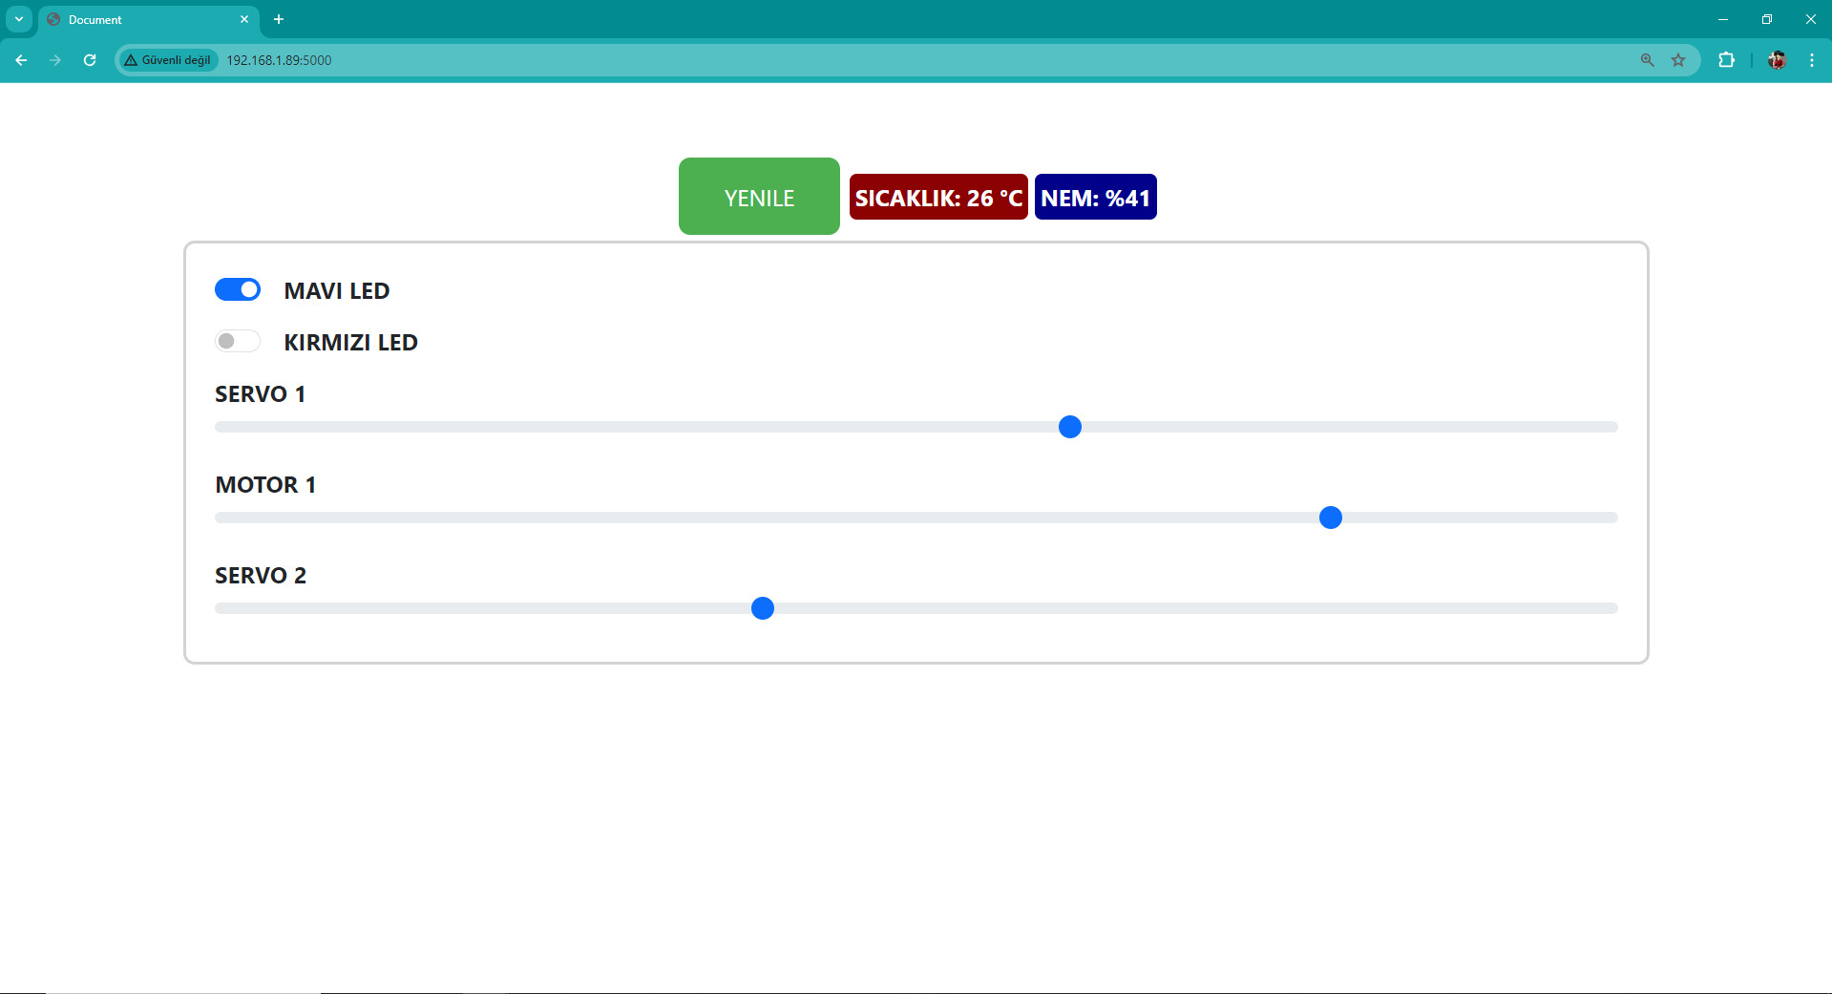
Web arayüzü
Web arayüzü ledler için switch, motor ve servolar için ayarlanabilir çubuk içerir.
Ledler 0 veya 1 değerinde bulunabilirken DC motorlar 0-100 aralığında, servo motorlar 0-180 aralığında değer alır.
Bu değerler görüntülenebilmekle birlikte arayüz elementleri kullanılarak değiştirilebilir.
Ayrıca sıcaklık ve nem gibi sensör verileri de aynı arayüzde görüntülenebilir.
Arayüz elementleri HTML ile kodlanmıştır.
Yeni bir bileşen eklendiği zaman arayüzde gerçek zamanlı olarak görüntülenebilir

Slide 16
TEŞEKKÜRLER ☺

